Slide 1
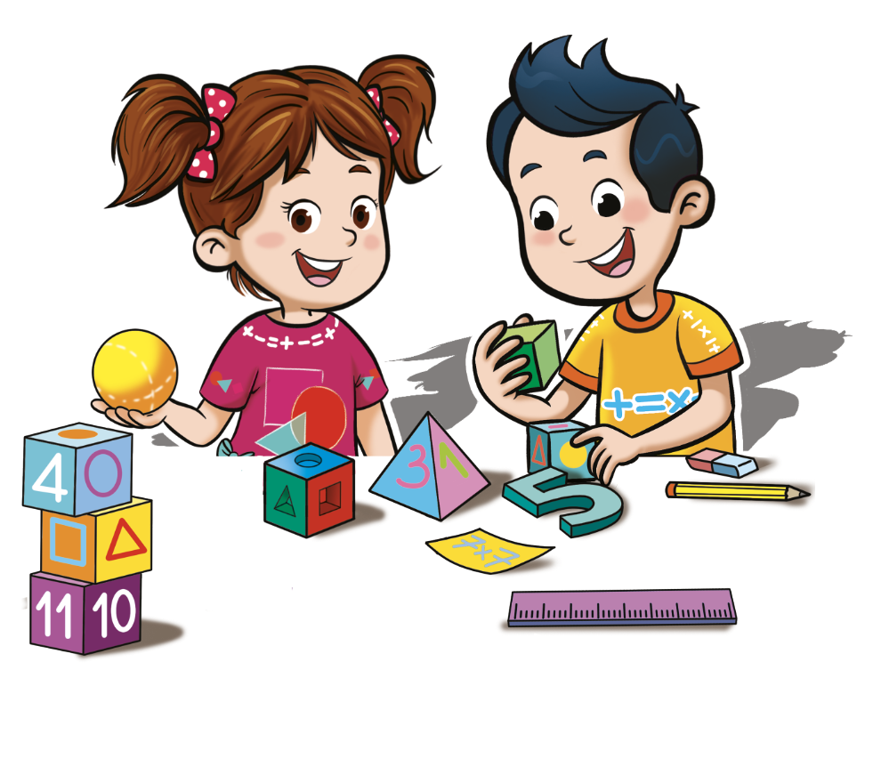
5
2
4
مراجعة
الدرس 4
الدرس 3
الدرس 2
الدرس 1

Slide 2





أيقونات توجيهية
توجيهات الأستاذ(ة)
تعيين تلميذ للإجابة
المرور بين الصفوف
عرض فيديو
المرور للشريحة الموالية بعد عرض الفيديو
العمل في ثنائيات

Slide 3

برمجة الأسبوع الرابع
(ة)خاص بالأستاذ
الدرس 14
الدرس 13
الدرس 1
مساحة شبه المنحرف والمثلث
مساحة متوازي الأضلاع
فصل الملايين: قراءة وكتابة
الدرس 16
الدرس 15
حل المسائل
مساحة المعين
مراجعة
مراجعة وتثبيت دروس الأسبوع

Slide 4
درس اليوم
(ة)خاص بالأستاذ
مساحة متوازي الأضلاع

Slide 5
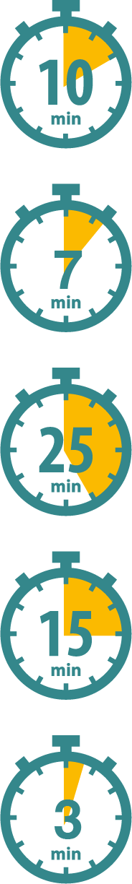
(ة)خاص بالأستاذ
مراحل الدرس
افتتاح الدرس
1
نمذجة
2
ممارسة موجهة
3
ممارسة مستقلة
4
اختتام الدرس
5

Slide 6
(ة)خاص بالأستاذ
عند نهاية الدرس
على الأقل 80% من المتعلمين سيكونون قادرين على:
حساب مساحة متوازي الأضلاع

Slide 7




مرحباً سنتابع درسا جديدا

Slide 8

(ة)خاص بالأستاذ
افتتاح الدرس
1
تصحيح الواجبات المنزلية
الحساب الذهني

Slide 9
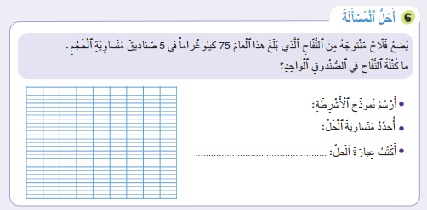
1
صححوا. لديكم دقيقة واحدة
75
75 ÷ 5 = 15
؟
؟
كتلة التفاح في الصندوق الواحد هي 15 كيلوغراما
5 مرات

Slide 10
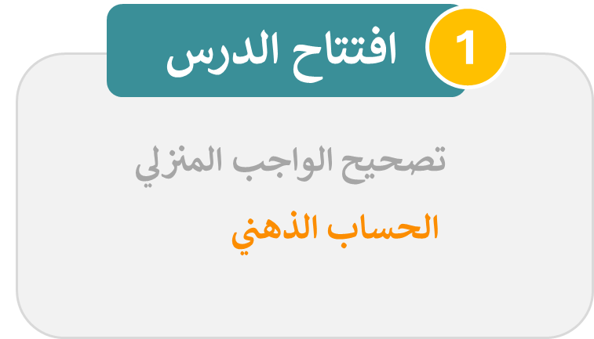
(ة)خاص بالأستاذ

Slide 11
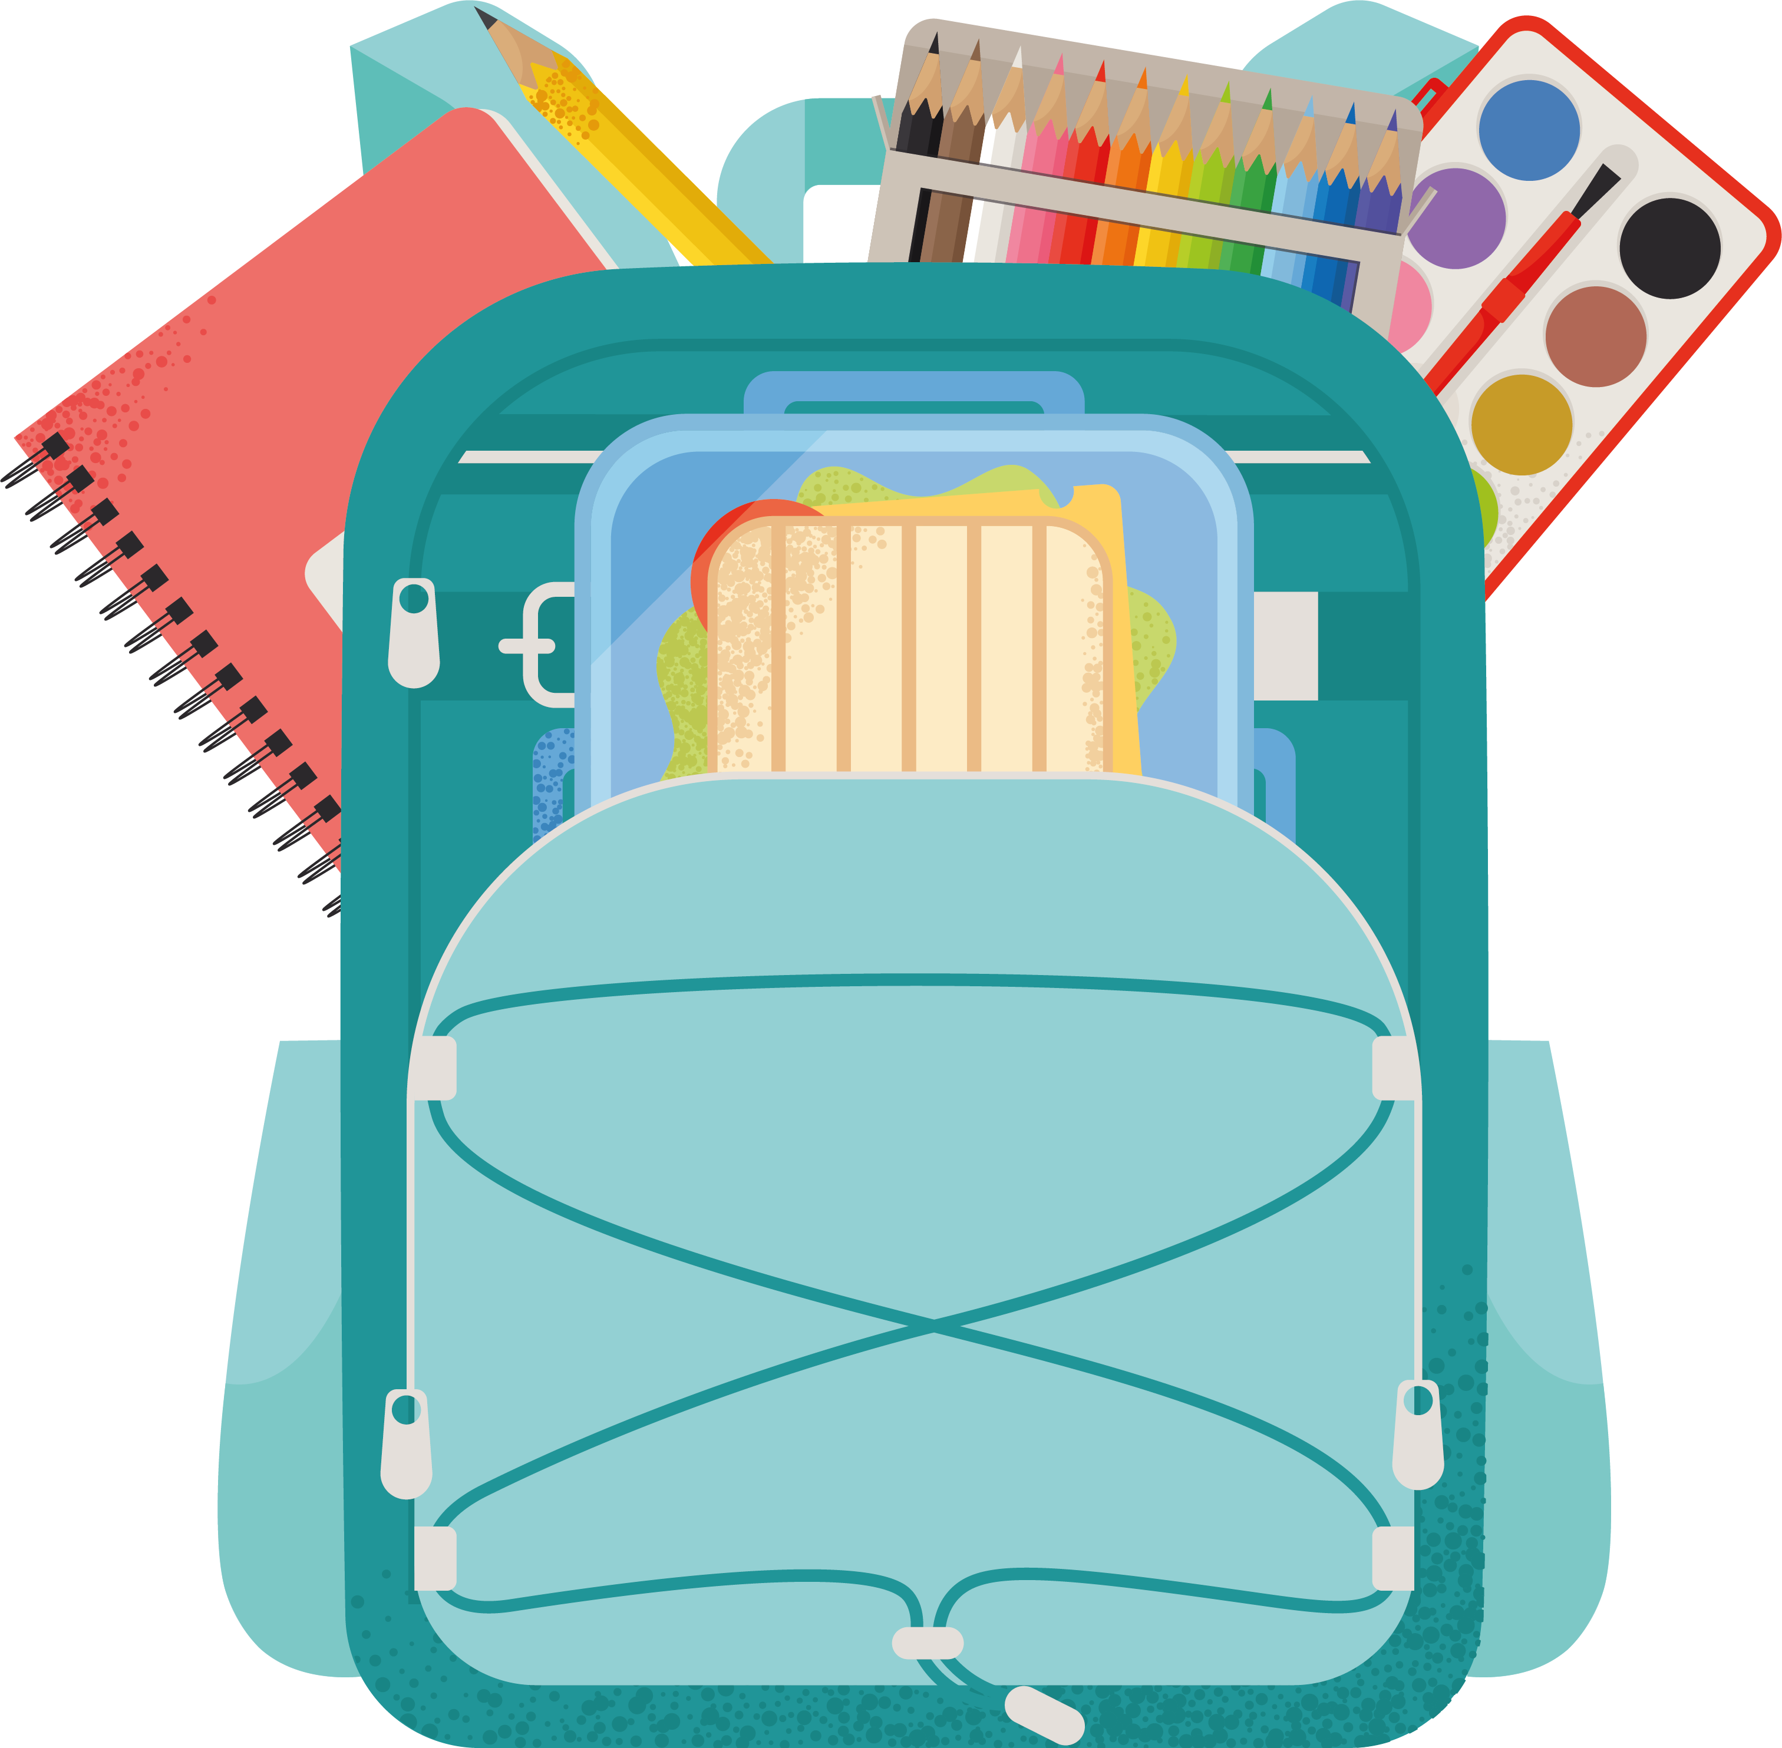
سنبدأ بالحساب الذهني. خذوا كراسات الحساب الذهني صفحة 11.

Slide 12
عرض فيديو الحساب الذهني

Slide 13
صححوا
7
6
3
5
54
39
57
36
24

Slide 14
(ة)خاص بالأستاذ
نمذجة
2
أحسب مساحة متوازي أضلاع

Slide 15

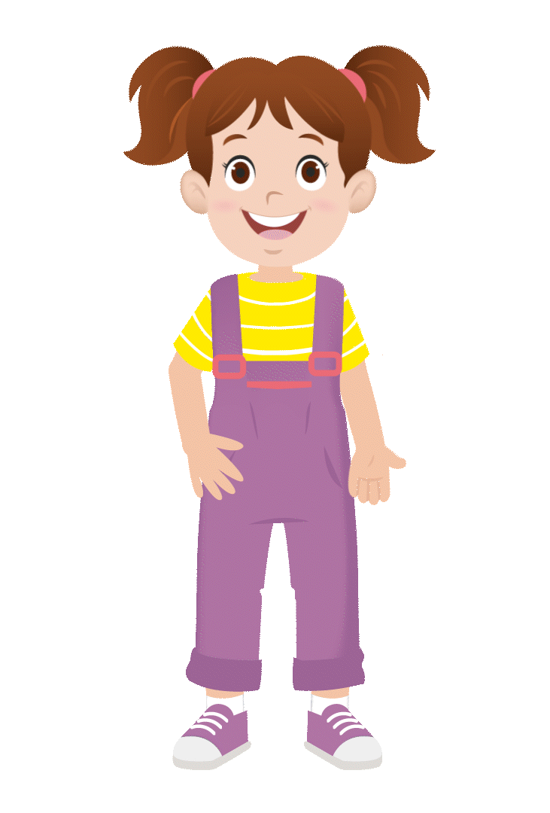
الآن سنتعرف كيف نحسب مساحة متوازي أضلاع

Slide 16
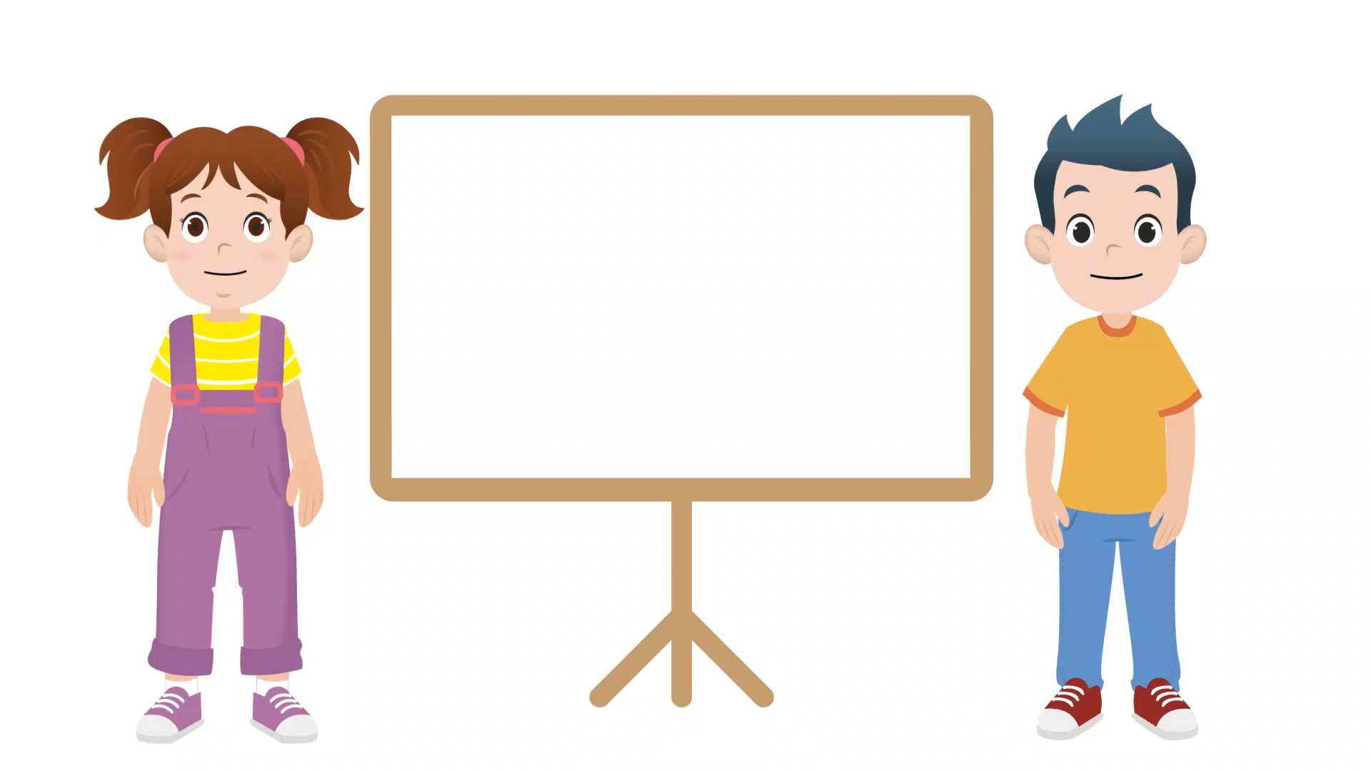
عرض فيديو النمذجة

Slide 17

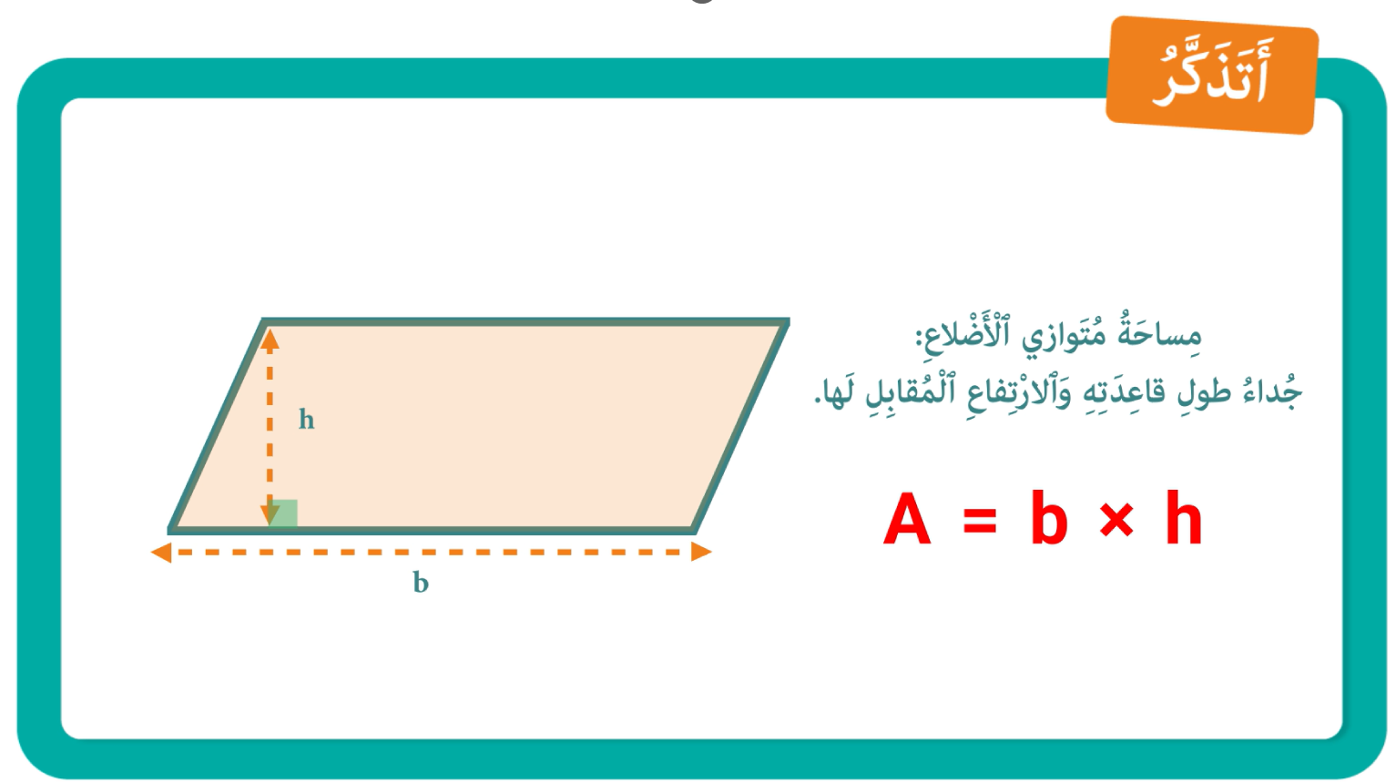
من يذكرنا بما تعلمناه؟
لِحِسابِ مِساحَةِ مُتَوازي أَضْلاعٍ، أُوَظِّفُ الْقاعِدَةَ:

Slide 18
(ة)خاص بالأستاذ
الممارسة الموجهة 1
ممارسة موجهة
3
3
3
النشاط 1
النشاط 2
النشاط 3

Slide 19

خذوا الألواح

Slide 20
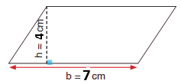
ماذا نفعل في الخطوة الأولى؟
أطبق القاعدة
2
أتذكر القاعدة
1

Slide 21
اكتبوا قاعدة حساب مساحة متوازي الأضلاع على الألواح
أطبق القاعدة
2
أتذكر القاعدة
1

Slide 22
نصحح
أطبق القاعدة
2
أتذكر القاعدة
1
A = b × h

Slide 23
اكتبوا على الألواح قياس طول ارتفاع متوازي الأضلاع
أطبق القاعدة
2
أتذكر القاعدة
1

Slide 24
ارفعوا الألواح

Slide 25

نصحح،
أطبق القاعدة
2
أتذكر القاعدة
1
cm

Slide 26

اكتبوا على الألواح قياس طول قاعدة متوازي الأضلاع
أطبق القاعدة
2
أتذكر القاعدة
1
cm

Slide 27
ارفعوا الألواح

Slide 28

نصحح
أطبق القاعدة
2
أتذكر القاعدة
1
cm
cm

Slide 29
ماذا نفعل في الخطوة الثانية؟
أطبق القاعدة
2
أتذكر القاعدة
1
cm
cm

Slide 30

طبقوا القاعدة واحسبوا المساحة
أطبق القاعدة
2
أتذكر القاعدة
1
cm
cm

Slide 31
ارفعوا الألواح

Slide 32
نصحح، من يقوم إلى السبورة ليشرح لنا الخطوة
أطبق القاعدة
2
أتذكر القاعدة
1
cm
cm
7 × 4 = 28 cm²

Slide 33
(ة)خاص بالأستاذ
الممارسة الموجهة 1
ممارسة موجهة
3
3
3
النشاط 1
النشاط 2
النشاط 3

Slide 34
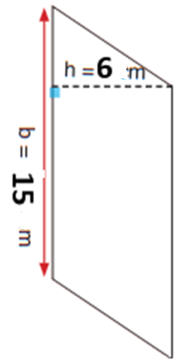

على الألواح احسبوا مساحة متوازي الأضلاع

Slide 35
ارفعوا الألواح

Slide 36
نصحح،
6
cm
15
cm
15 × 6 = 90 m²

Slide 37
(ة)خاص بالأستاذ
الممارسة الموجهة 1
ممارسة موجهة
3
3
3
النشاط 1
النشاط 2
النشاط 3

Slide 38
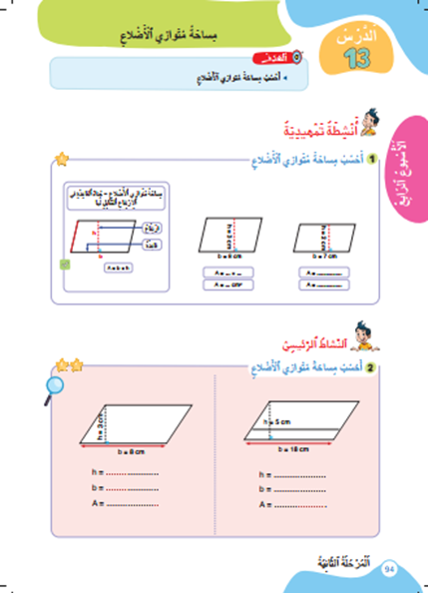
الآن خذوا كراساتكم الصفحة النشاط 2 صفحة 94.

Slide 39
لديكم دقيقتان للإنجاز؛ سأمر بين الصفوف لمساعدتكم؛
2

Slide 40
الآن؛ ستشتغلون في ثنائيات
كل واحد يقارن إنجازه مع إنجاز زميله. تأكدوا أنكم اتبعتم الخطوات بشكل سليم.

Slide 41
صححوا
3
5
8
18
24 cm²
90 cm²

Slide 42
(ة)خاص بالأستاذ
ممارسة مستقلة
4
أنجز بمفردي

Slide 43
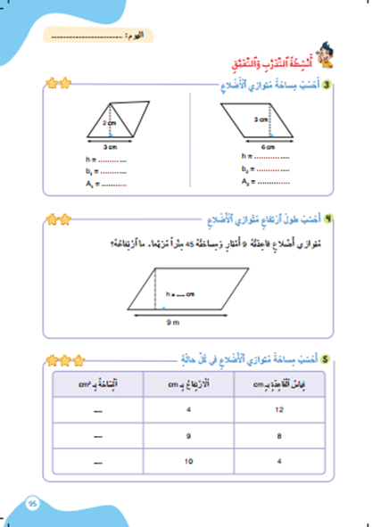
خذوا الكراسات صفحة 95 وأنجزوا النشاط 3. لديكم 5 دقائق
سأمر بين الصفوف لأقدم المساعدة إليكم وأدون ملاحظاتي في كراساتكم
5

Slide 44
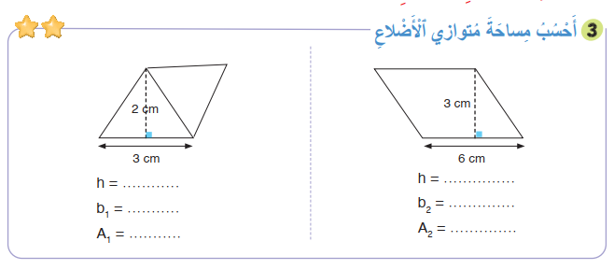
صححوا على كراساتكم
2
3
3
6
6 cm²
18 cm²

Slide 45
انتبهوا جيدا! في المنزل، ستنجزون الأنشطة المتبقية على كراساتكم :
في الحصة القادمة سأختار أحدكم لتصحيح النشاط.

Slide 46
إلى اللقاء. في الحصة القادمة، سنقوم بتصحيح الأنشطة المنجزة في المنزل.

Slide 47

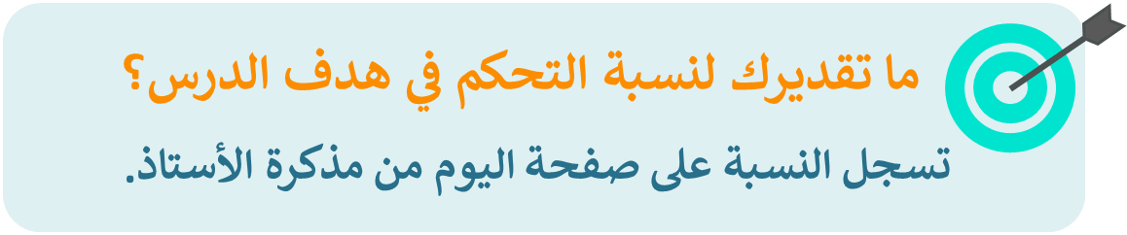
بناء على إنجازات المتعلمين خلال الممارسة المستقلة

